Slide 1
Finsko – stáž pedagogických pracovníků
Projekt: CZ.07.4.68/0.0/0.0/18_066/0001595
Střední průmyslová škola grafická - pražské šablony II

Slide 2
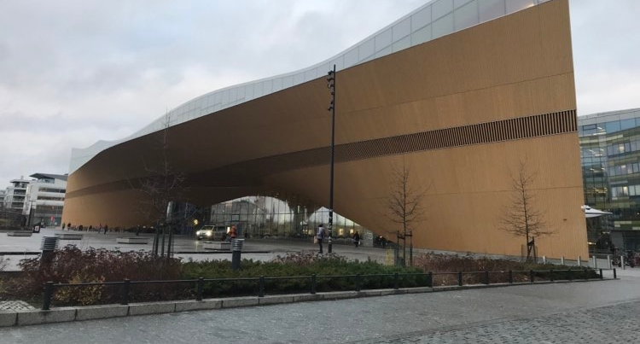
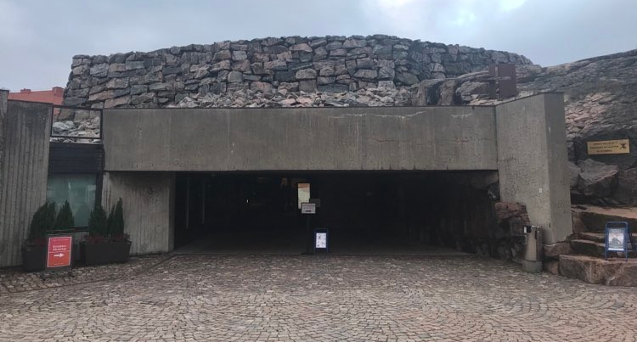
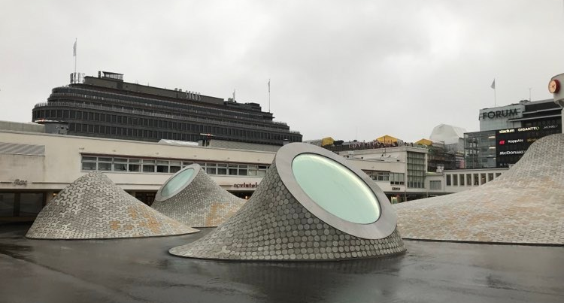
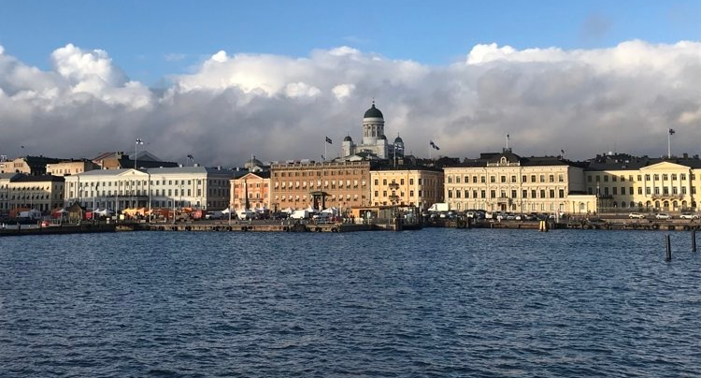
Helsinky

Slide 3
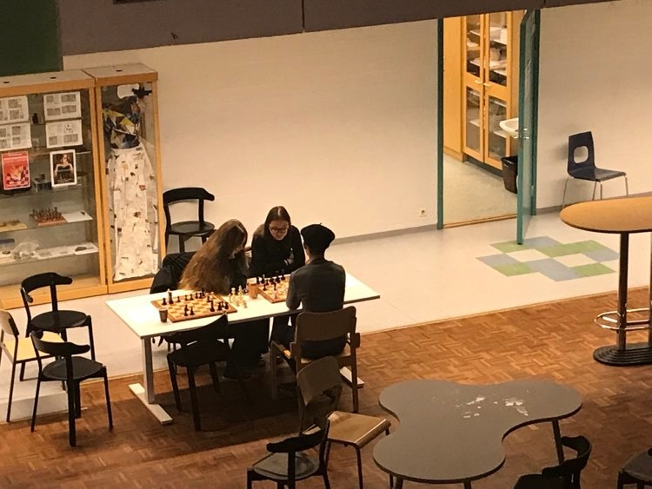
Upper-secondary school of languages Helsinki 5/11 – 12/11/2022

Slide 4
Cíle stáže
způsoby začlenění studentů s odlišným mateřským jazykem do výuky
seznámení se s metodikou používání rodného jazyka při výuce cizího jazyka se zaměřením na studenty ze zahraničí s odlišným rodným jazykem
srovnání dostupnosti kvalitního vzdělání pro studenty z různých sociálních vrstev a pro studenty, kteří pochází z jiné země než z Finska
seznámení se s ve světě vysoce hodnoceným vzdělávacím systémem

Slide 5
Vzdělávací systém
Dva typy středních škol: Upper secondary school (střední všeobecně zaměřená škola – příprava na VŠ) vs. Vocational school (střední odborná škola – příprava na zaměstnání)
Závěrečná zkouška: obdoba maturity
Povinné kurzy vs. Volitelné: Část kurzů je povinná, část si studenti volí z nabídky. Při nesložení závěrečné zkoušky daného kurzu je nutné kurz opakovat, v případě volitelného je možnost zapsat si a splnit jiný. Kurzy probíhají v několika blocích během školního roku (např. student 8 týdnů navštěvuje kurz, na jehož konci je „zkouškový“ týden; po skončení prvního bloku student pokračuje dalšími kurzy v druhém bloku, atd.; povinné předměty často fungují na principu prerekvizit).
Tematicky zaměřené týdny: několikrát během roku; různá zaměření (well-being, volba povolání…); stánky s informacemi a poradenstvím, volnočasové aktivity

Slide 7
Well being week Týden duševní a sociální pohody žáků

Slide 8
Vzdělávací systém
Přístup ke studentům: přátelské prostředí, tolerance, zodpovědnost za vlastní vzdělávání
Organizace a metody výuky: v režii učitele; frontální výuka, skupinová práce, práce ve dvojicích, diskuze, prezentace, film, task-based learning/teaching …
Vybavení: počítače a projektory v učebnách; tištěné učebnice a sešity nahrazeny online verzí; každý student má na všech hodinách svůj laptop s online zdroji, zároveň si v něm píše poznámky
Školní jídelna: obědy zdarma pro všechny studenty, výběr ze dvou jídel, princip samoobsluhy

Slide 9
Integrace studentů s odlišným mateřským jazykem
Studenti s OMJ mají před zahájením studia na střední škole možnost zdarma absolvovat „přípravný rok“, během kterého se zaměřují na osvojení si jazyka, mimo jiné i formou výuky jednodušších předmětů a témat ve finštině. Podmínkou je věk do 18 let.
Studentům s OMJ jsou nabízeny extra hodiny obtížných předmětů, například matematiky, za přítomnosti učitele finštiny jako druhého jazyka. Výuka tedy může být v tandemu – odborník + jazykář. Problém je, že tyto hodiny mnohdy znamenají prodloužení času studia (v rámci daného týdne, ale i celkové doby studia), a tak ne vždy studenti této výhody chtějí využít.

Slide 10
Integrace studentů s odlišným mateřským jazykem
Škola má k dispozici dva psychology a dva sociální pracovníky, kteří mohou být nápomocni (nejen) studentům se speciálními potřebami, včetně studentů s OMJ.
Všichni studenti mají během výuky všech předmětů k dispozici laptop s učebními materiály a přístupem na internet. V případě potřeby tedy mají neustále zajištěn přístup ke zdrojům, mohou si dohledávat informace. Studenti s OMJ tak například mohou během hodiny využívat slovník.
Studenti s OMJ mají velkou systémovou podporu. V rámci jednotlivých hodin nebyla pozorována zvláštní opatření, nebo pomůcky. Studenti jsou obecně vedeni k přijetí zodpovědnosti za vlastní studium, a tak i míra jejich zapojení do dění v hodině je často ponechána na nich. Zkoušky ukáží, jak studenti uspěli; mají pak možnost kurzy opakovat. Učitelé ve třídě fungují jako zdroje informací, poradci a motivátoři.

Slide 11
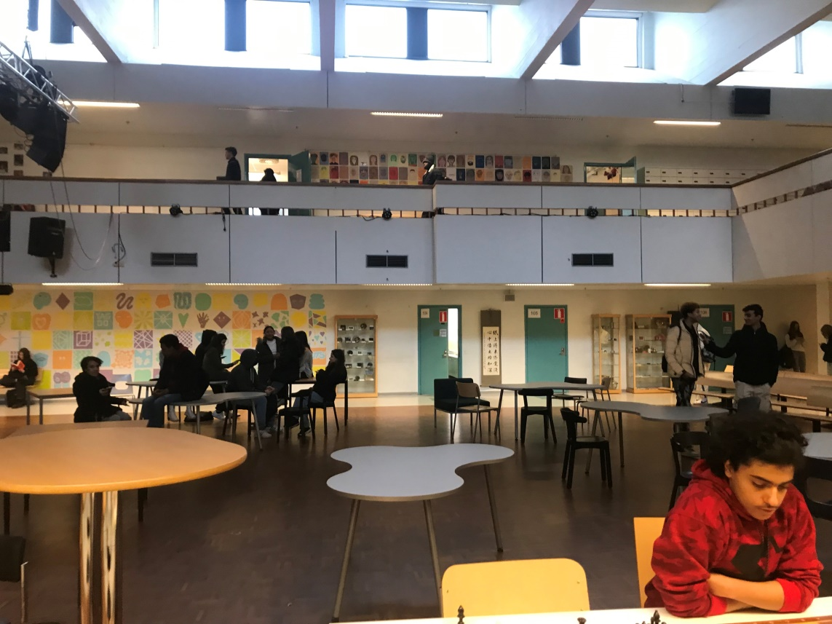
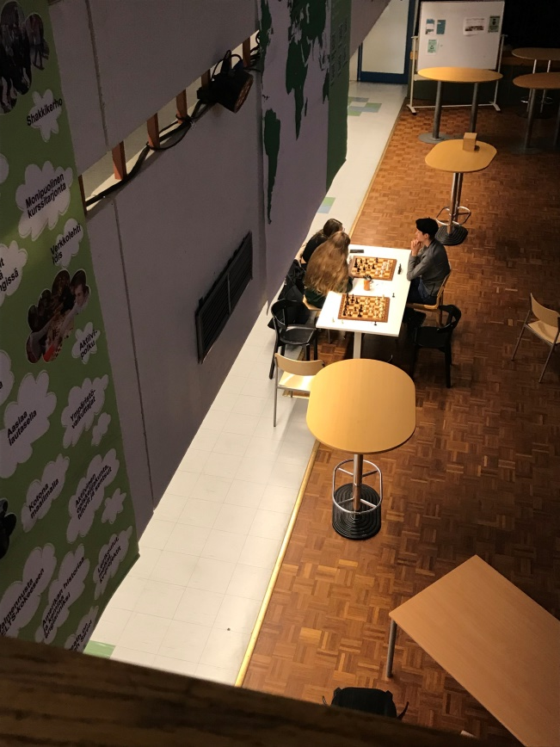

Slide 12
Kiitos, Suomi… hladikova@hellichovka.cz horeni@hellichovka.cz

